Slide 1
2 0 2 1
上海法兰曼航空服务有限公司
Light Air Canada Co.
飞行汽车项目（垂直升降飞机）
－－中国唯一可能在三年内达到民航适航标准的载人垂直起降飞机项目
飞 行 让 城 市 更 美 好
法兰曼 | 商业计划书 | 2021

Slide 2
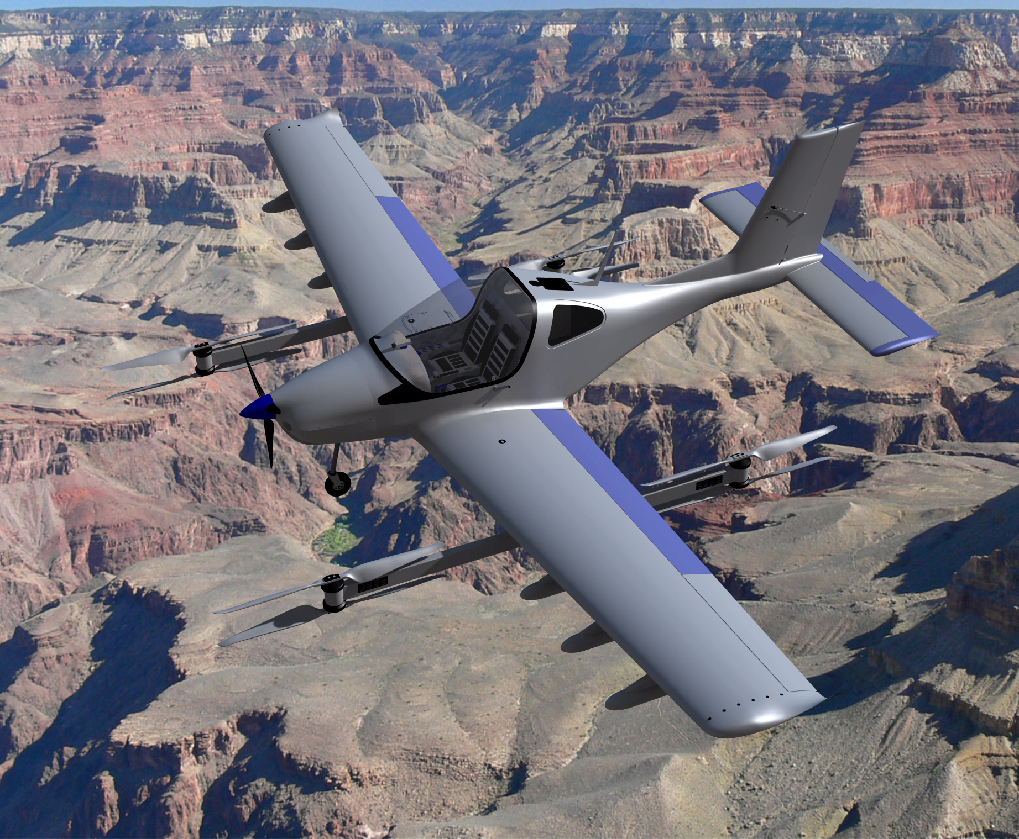
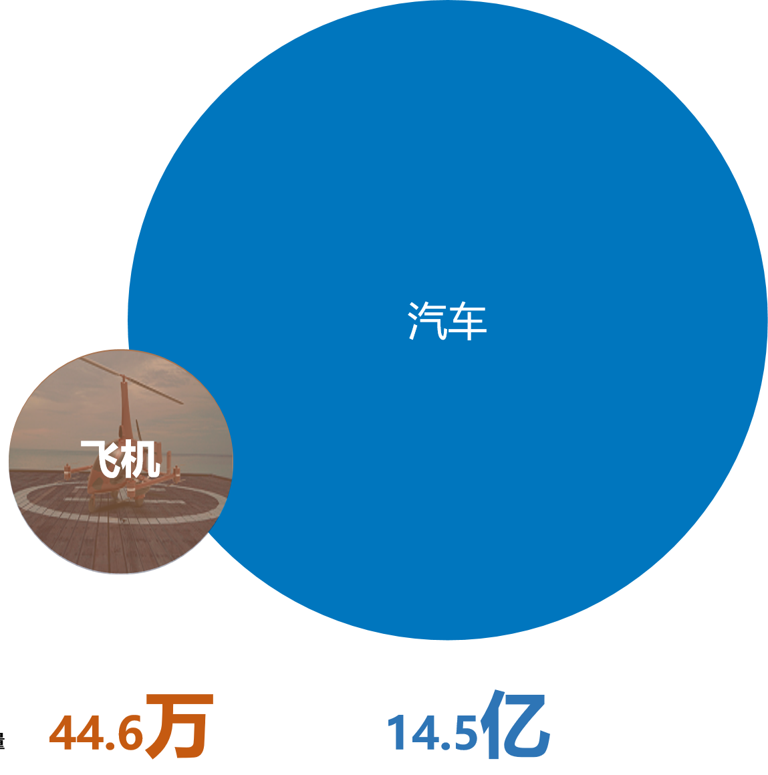
痛点分析
Pain Point Analysis
问题：
汽车是1886年发明的，而飞机是1903年发明的。两者只相差17年。但是现在全球的 汽车保有量是14.5亿辆。而飞机的保有量只有44.6万架。为什么两者相差会那么多？ 现在汽车的百公里人均耗油两升左右，而飞机的百公里人均耗油也基本是两升左右， 可能还会略低于两升，而且机场建设的费用，远远小于全球公路网的建设，为什么汽 车行业能发展的那么好而飞机行业发展的那么受限制？
FLYMAN
Jason Wu 吴斌
Tel: +86 139-1637-3646
Email: jasonwu332@yahoo.ca
飞行汽车
+天空
汽车+
新建道路
我们认为，至少有两个痛点影响了飞 机的普及，第一个痛点是驾驶难度高，第 二个痛点飞机一定要有跑道，不能门到门 直接到达我们要去的地方。
全球汽车、飞机保有量比较
建造运营成本比较

Slide 3
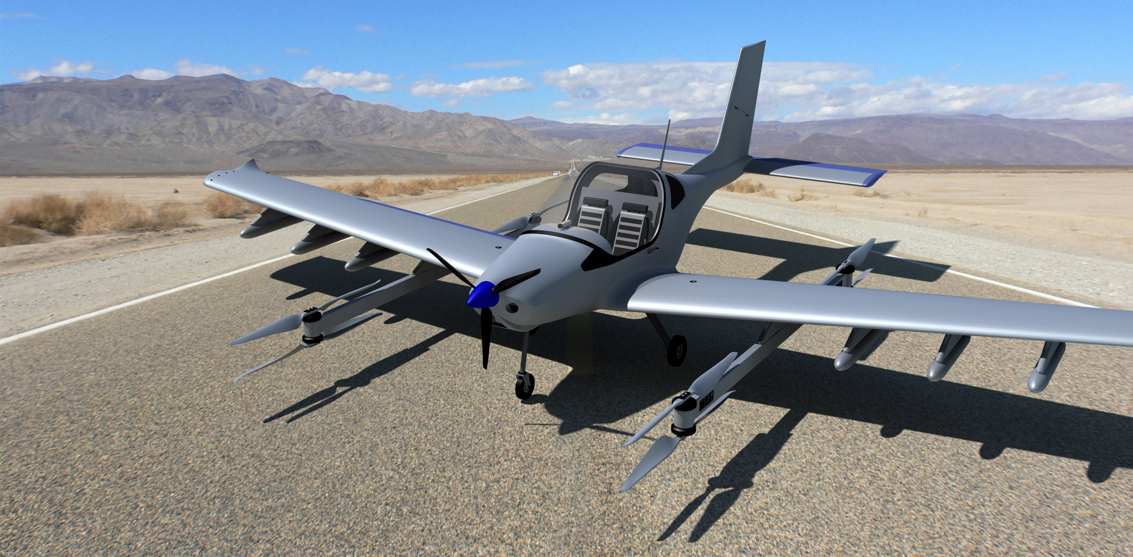
解决方案
Solution
针对这两痛点，业界最好的解决方案是垂直起降和自动驾驶——其中， Joby Aviation-Air 融资7.2
亿美元，Lilium融资超3.75亿美元， Volocopter融资1亿多美元，亿航融资近1亿美元。
构型 | LSA700 | VTOL
翼展（m） | 11.00
机翼面积（m²） | 13.86
最大起飞重量（kg） | 700 | 750
最大乘员重量（kg） | 200 | 180
有效载荷（kg） | 378 | 208
机动速度（km/h） | 154 | 160
设计航程（km） | 1200 | 500
限制飞行高度（m） | <3000（无供氧系统）
亿航（2014）——
高能耗，低能储
吉利-Volocopter（2015）——
高能耗，低能储
Joby（2009）——投资高，续航差
Lilium（2015）—— 投资高，续航差

Slide 4
行业融资情况
2014
2014.8
2015.8
2016.12
2017.9.5
2018.2.2
2019.12
2020.1.17
2021.2.24
2020.3.24
FLYMAN
Jason Wu 吴斌
Tel: +86 139-1637-3646
Email: jasonwu332@yahoo.ca
A轮
Capricorn Investment Group 领投
3000万
Joby
B轮
Intel Capital 领投
1亿
C轮
丰田汽车领投
5.9 亿
累计融资：超23.2亿美元
上市
Reinvent Technology Partners公司合并
16 亿
天使轮
150万
乐博资本杨宁、真格基金徐小平（天使投资人）
亿航
A轮
1000 万
GGV纪源资本领投
累计融资：超5200万美元
B轮
4200 万
金浦投资领投
上市
4600 万
美国纳斯达克全球股票市场
A轮
Atomico 领投
1000万
Lilium
B轮
腾讯领投，其他资方包括LGT、Atomico和Obvious Ventures
9000 万
累计融资：超3.4亿美元
C轮
腾讯领投，之前的投资者欧洲风投公司Atomico、Freigeist以 及世界上最大的家族式私人银行和资产管理集团LGT参投
2.4 亿

Slide 5
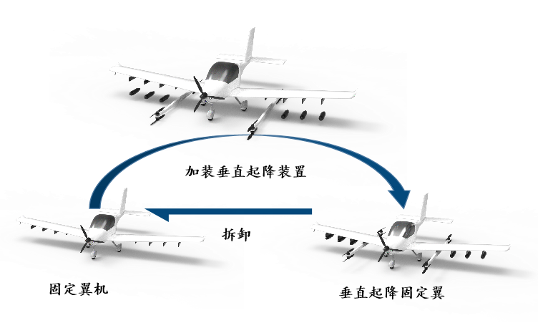
可组装垂直起降固定翼机项目
本项目为完全自主知识产权，且可实现：
FLYMAN
Jason Wu 吴斌
Tel: +86 139-1637-3646
Email: jasonwu332@yahoo.ca
一机多用
通过不同组合方式实现一机多用
适合城市间飞行
燃油＋电动保障续航，满足城市间飞行
两种起降方式
跑道+垂直起降，两种起降方式，更安全
开放性平台
将飞机作为通用性的模块,可兼容第三方配件（如起降装置、电池等）进行多种组合，实现应用及客户的扩展。
固垂机与固定翼机灵活转换

Slide 6
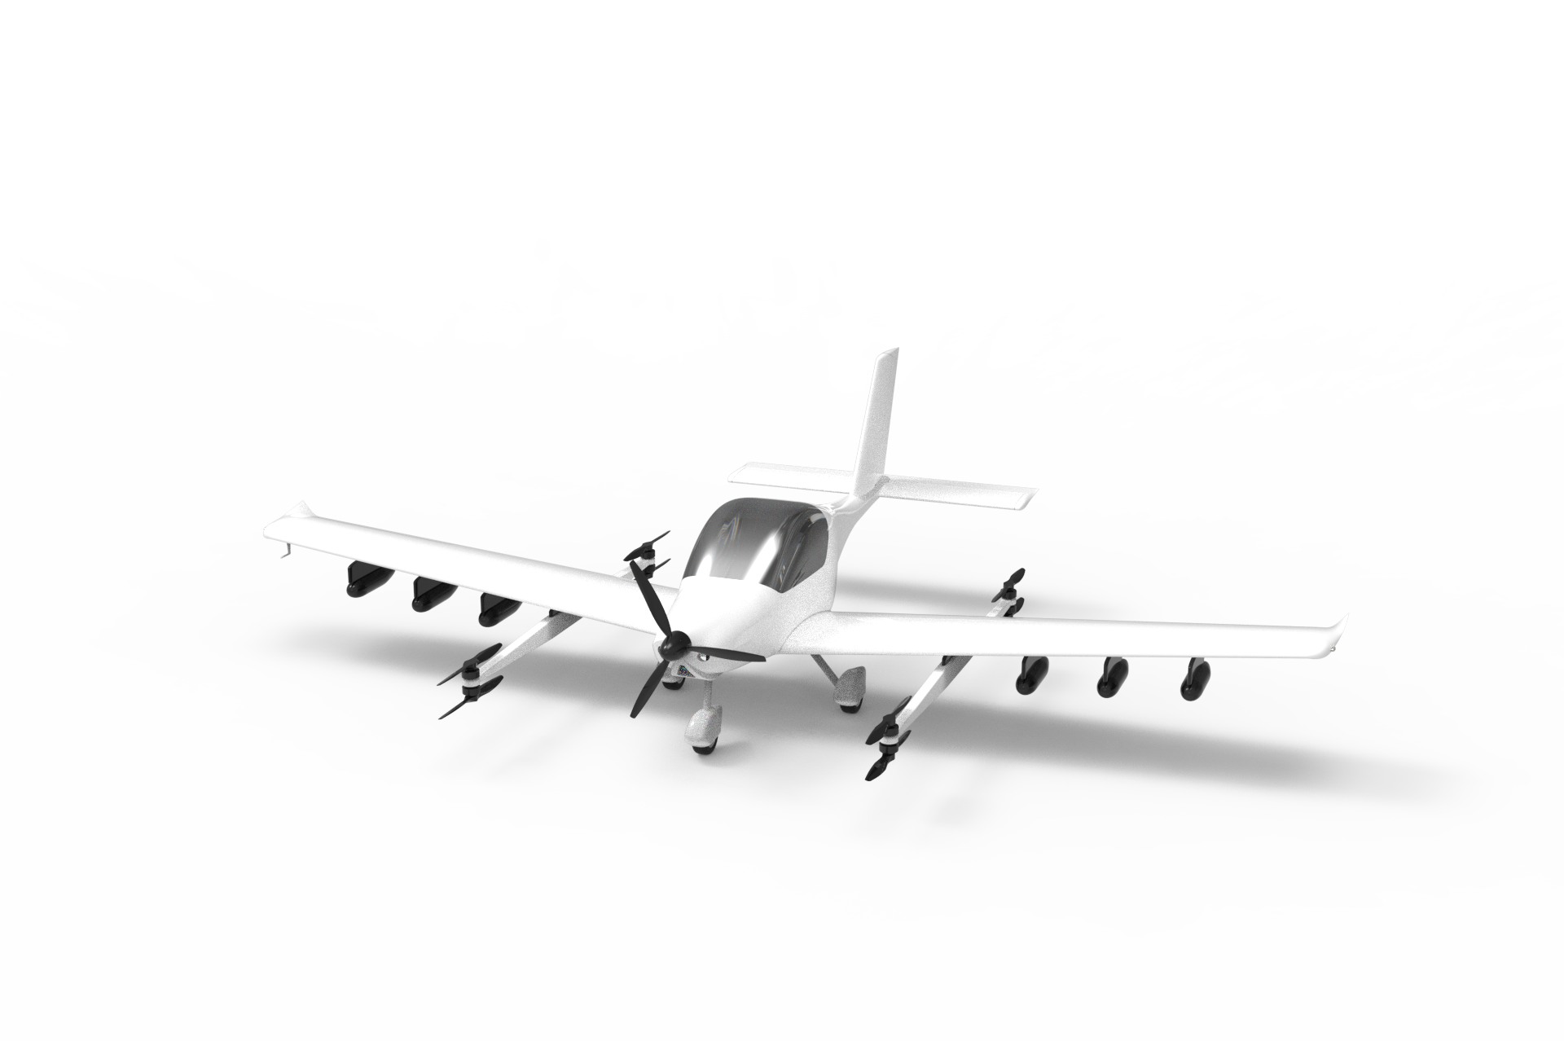
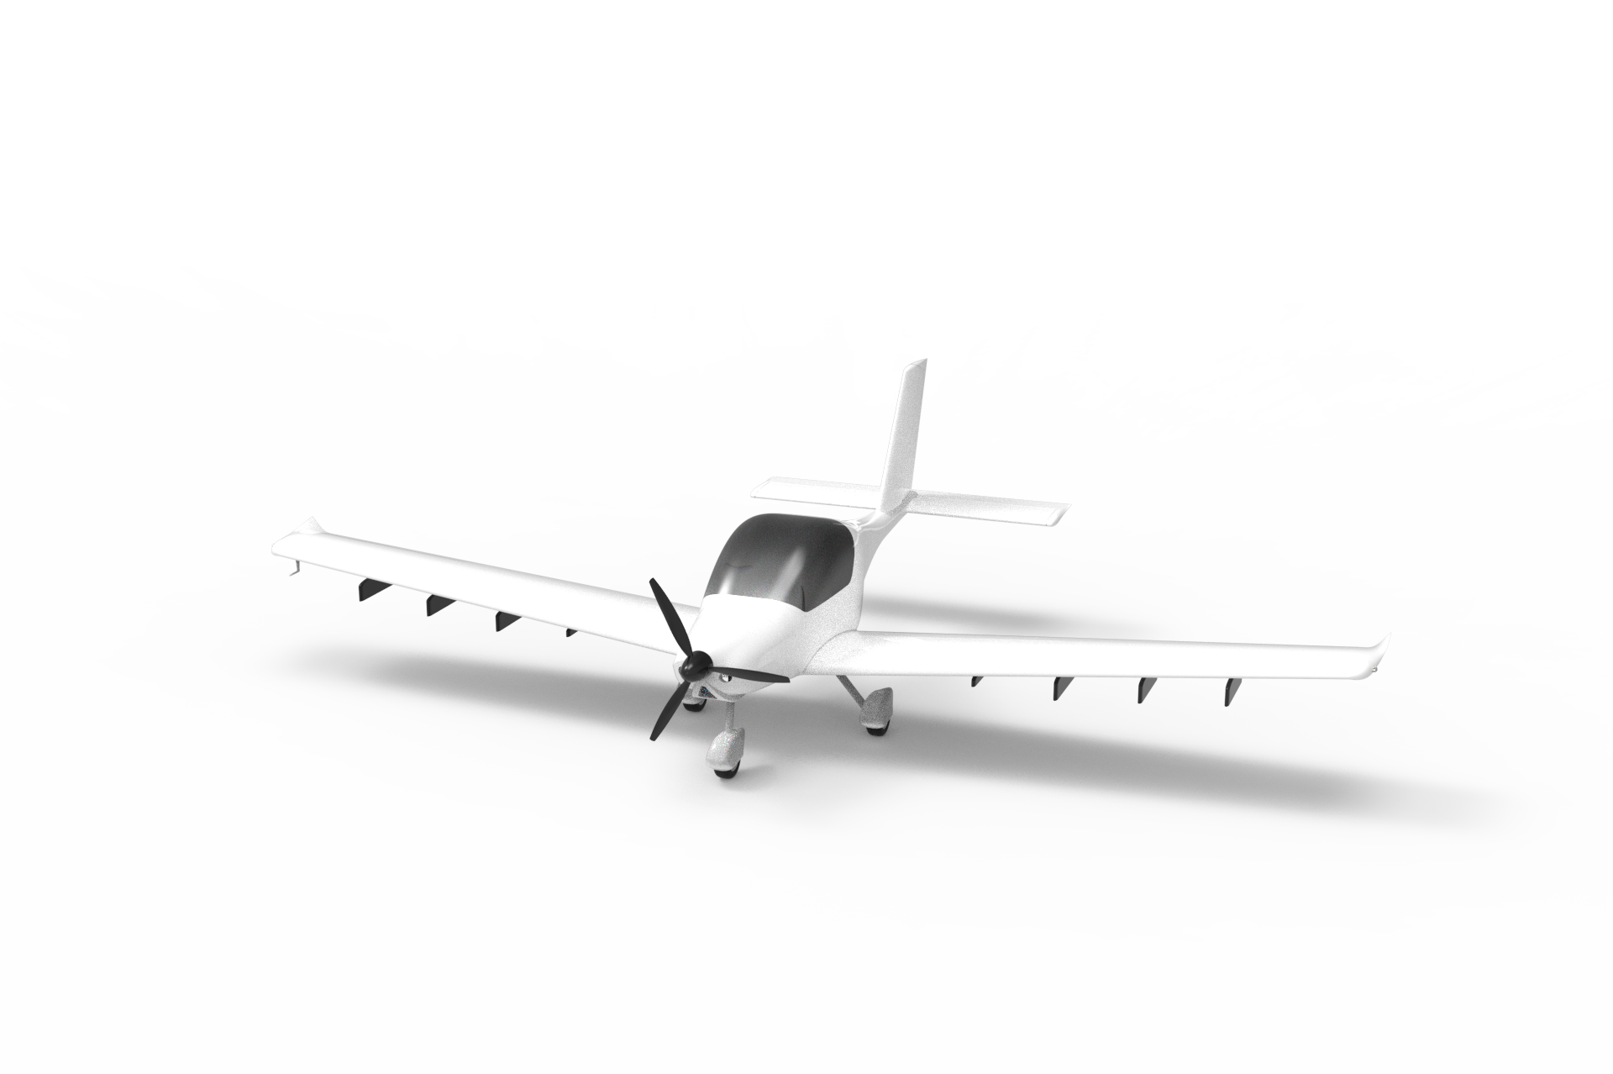
可组装垂直起降固定翼机项目
适航取证策略
分步取证
FLYMAN
Jason Wu 吴斌
Tel: +86 139-1637-3646
Email: jasonwu332@yahoo.ca
固定翼飞机认证及生产
固垂机实验类认证
固垂机商业化认证
1.0 （≈2023年）
2.0 （≈2024年）
3.0 （≈2025年）
氢燃料电池
垂直起降固定翼
固定翼机
3.0
¥0.1亿
vs
$8亿
加装垂直起降装置
(可拆卸)
敬请期待
be economical
us
Joby
2.0
2023
vs
2024
1.0
be efficient
us
Joby

Slide 7
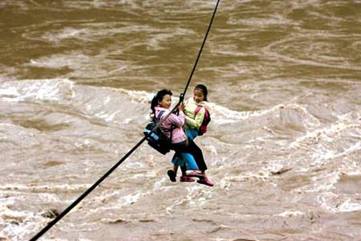
产品应用场景 Application Scenario
FLYMAN
Jason Wu 吴斌
Tel: +86 139-1637-3646
Email: jasonwu332@yahoo.ca
岛屿飞行
*图片来源：南方周末
水上飞机
山路崎岖对学生、支教、医疗人员、进山出山都造成困难，路程的耗时以小时计算，若改飞机，路程将以分钟计。且操作比直升机简单、安全。
飞行培训
喷洒农药
Notes:
产品应用页面

Slide 8
投资亮点
Investment Highlights
万亿市场新赛道 毕马威研报：UAM市场将在2040年达到1.5万亿美元的市场规模，是城市拥堵及交通不便地区的通行解决方案。
各国政府赋能通航行业 中国及欧盟、美国、韩国等多国政府都在加速推进通用航空领域的开放程度和政策支持。
FLYMAN
Jason Wu 吴斌
Tel: +86 139-1637-3646
Email: jasonwu332@yahoo.ca
跑道+垂飞双起降，提高适航可能
以轻型运动飞机为载体进行升级级替代，提高适航认证进程，并加快垂直起降飞机的研发进程。
燃油+电池双驱动，契合环保趋势
从燃油方式阶段性过渡到以氢燃料电池和固态电池供能的飞机，契合“碳中和”的环保目的。
完全自主知识产权 自主研发，拥有多项专利技术，中国完全自主知识产权，不受外界因素影响。
顶尖团队 团队由多年外企高管及创业成功经验创始人、海内外知名高校教授、及拥有丰富行业经验的中国及北美研发人员构成。

Slide 9
公司简介
About Us
公司概况
上海法兰曼是一家以研发、生产垂直升降飞机（飞行汽车）为核心业务的企业。分别在加拿大设立Light Air Canada Corporation、在上海设立法兰曼航空服务有限公司、并于浙江设立生产基地。拥有一流的跨国研发团队和完全自主知识产权。以垂直起降飞作为载体建立各个城市及乡 村的空中交通网络，提供点对点空中出行服务。智能网联，打造“空中走廊”，提供自动驾驶、 导航及空域管理服务，使出行更安全、便捷、舒适。能有效解决地面拥堵问题，极大地提高出行效率。
项目简介
法兰曼采用固定翼结合多轴旋翼的设计，拥有完全自主的知识产权，采用垂直起降与滑跑起降两种方式，更加安全可靠。运用油电混合动力，可有效解决现有电池续航不足问题。我们的垂直起降飞机将解决目前飞机的两个痛点：
1）垂直升降飞机能实现自动驾驶，让驾驶飞机像开车一样方便；
2）能降落在城市的楼顶、广场，或者山顶、湖边、海岛，实现随用随停，让“垂飞”像汽车一样进入网约车巿场、进入每一个家庭。预计2024年开始销售。
FLYMAN
Jason Wu 吴斌
Tel: +86 139-1637-3646
Email: jasonwu332@yahoo.ca

Slide 10
核心团队
Core Team
“中国+北美“团队
CEO，创始人
复合式自旋翼飞行器发明人
拥有超过10年外企高管经验及12年民企创业成功经验
联合创始人
加拿大滑铁卢大学在职博士
麦吉尔大学机械系航空航天方向硕士
5年飞机气动及结构领域的工作及研究经验
5年汽车白车身结构领域工作经验
FLYMAN
Jason Wu 吴斌
Tel: +86 139-1637-3646
Email: jasonwu332@yahoo.ca
吴斌
张仕平
技术顾问
高级工程师，南京航天航空大学硕士生导师
“朱鹮”号地效翼船总体方案研究；1.5兆瓦风力机叶片设计计算与试验；平流层飞艇总体技术研究；运8F600主起落架结构有限元计算；移动卫星通信天线系统研制
飞控工程师，飞机设计师
克兰菲尔德大学飞行器设计方向硕士
经验包括控制系统、空气动力学、飞行器能源与推进系统、传感器融合、数据信息融合、导航与制导、决策系统、无人飞行器系统工程设计
徐惠民
丁健琨
结构及动力工程师
诺丁汉大学机械工程航空方向博士
曾主要负责电池储能热管理实验项目
CFD仿真工程师
上海理工大学工程热物理学士
弗吉尼亚大学机械工程硕士
弗吉尼亚大学仿生与流体可视化科学实验室助理研究员
康杭
娄志鹏

Slide 11
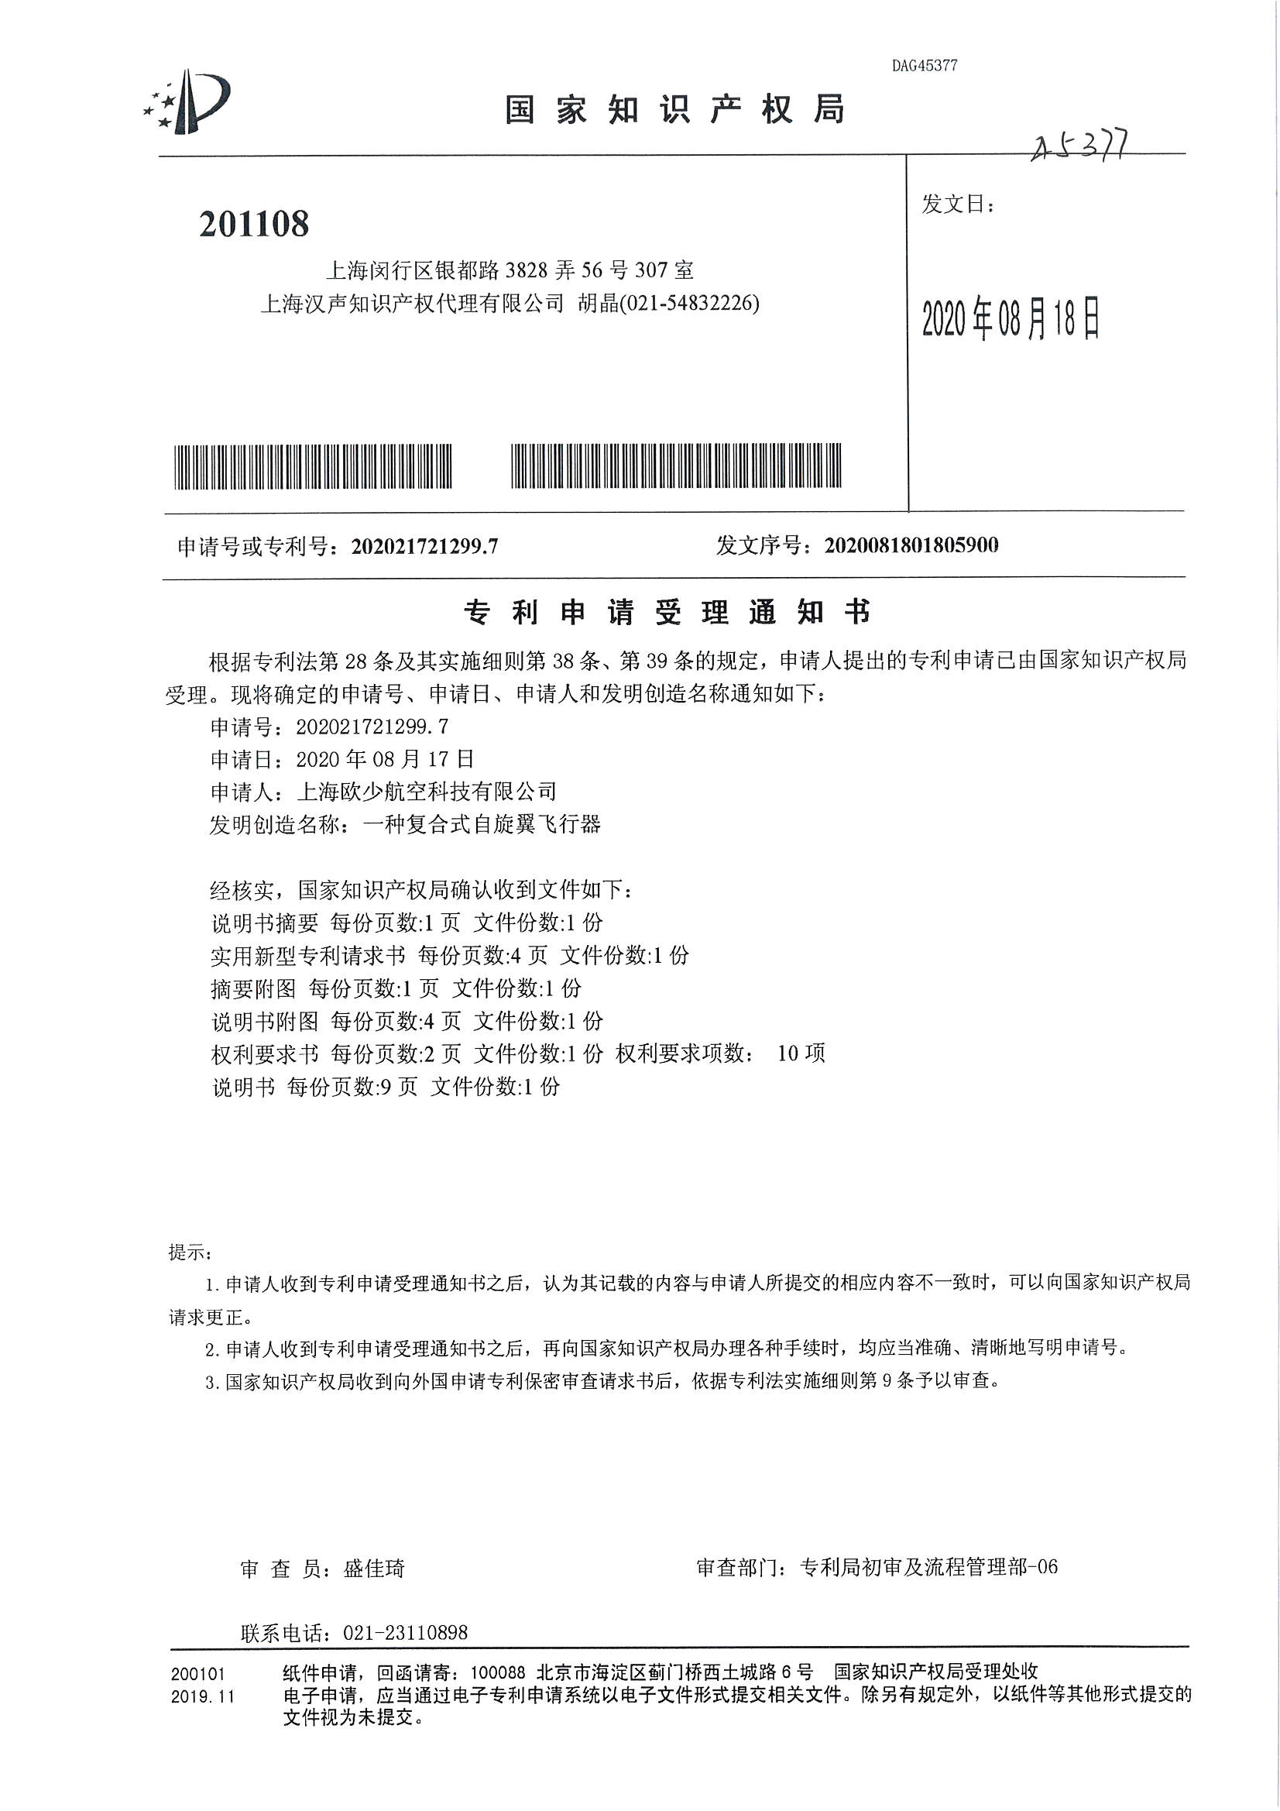
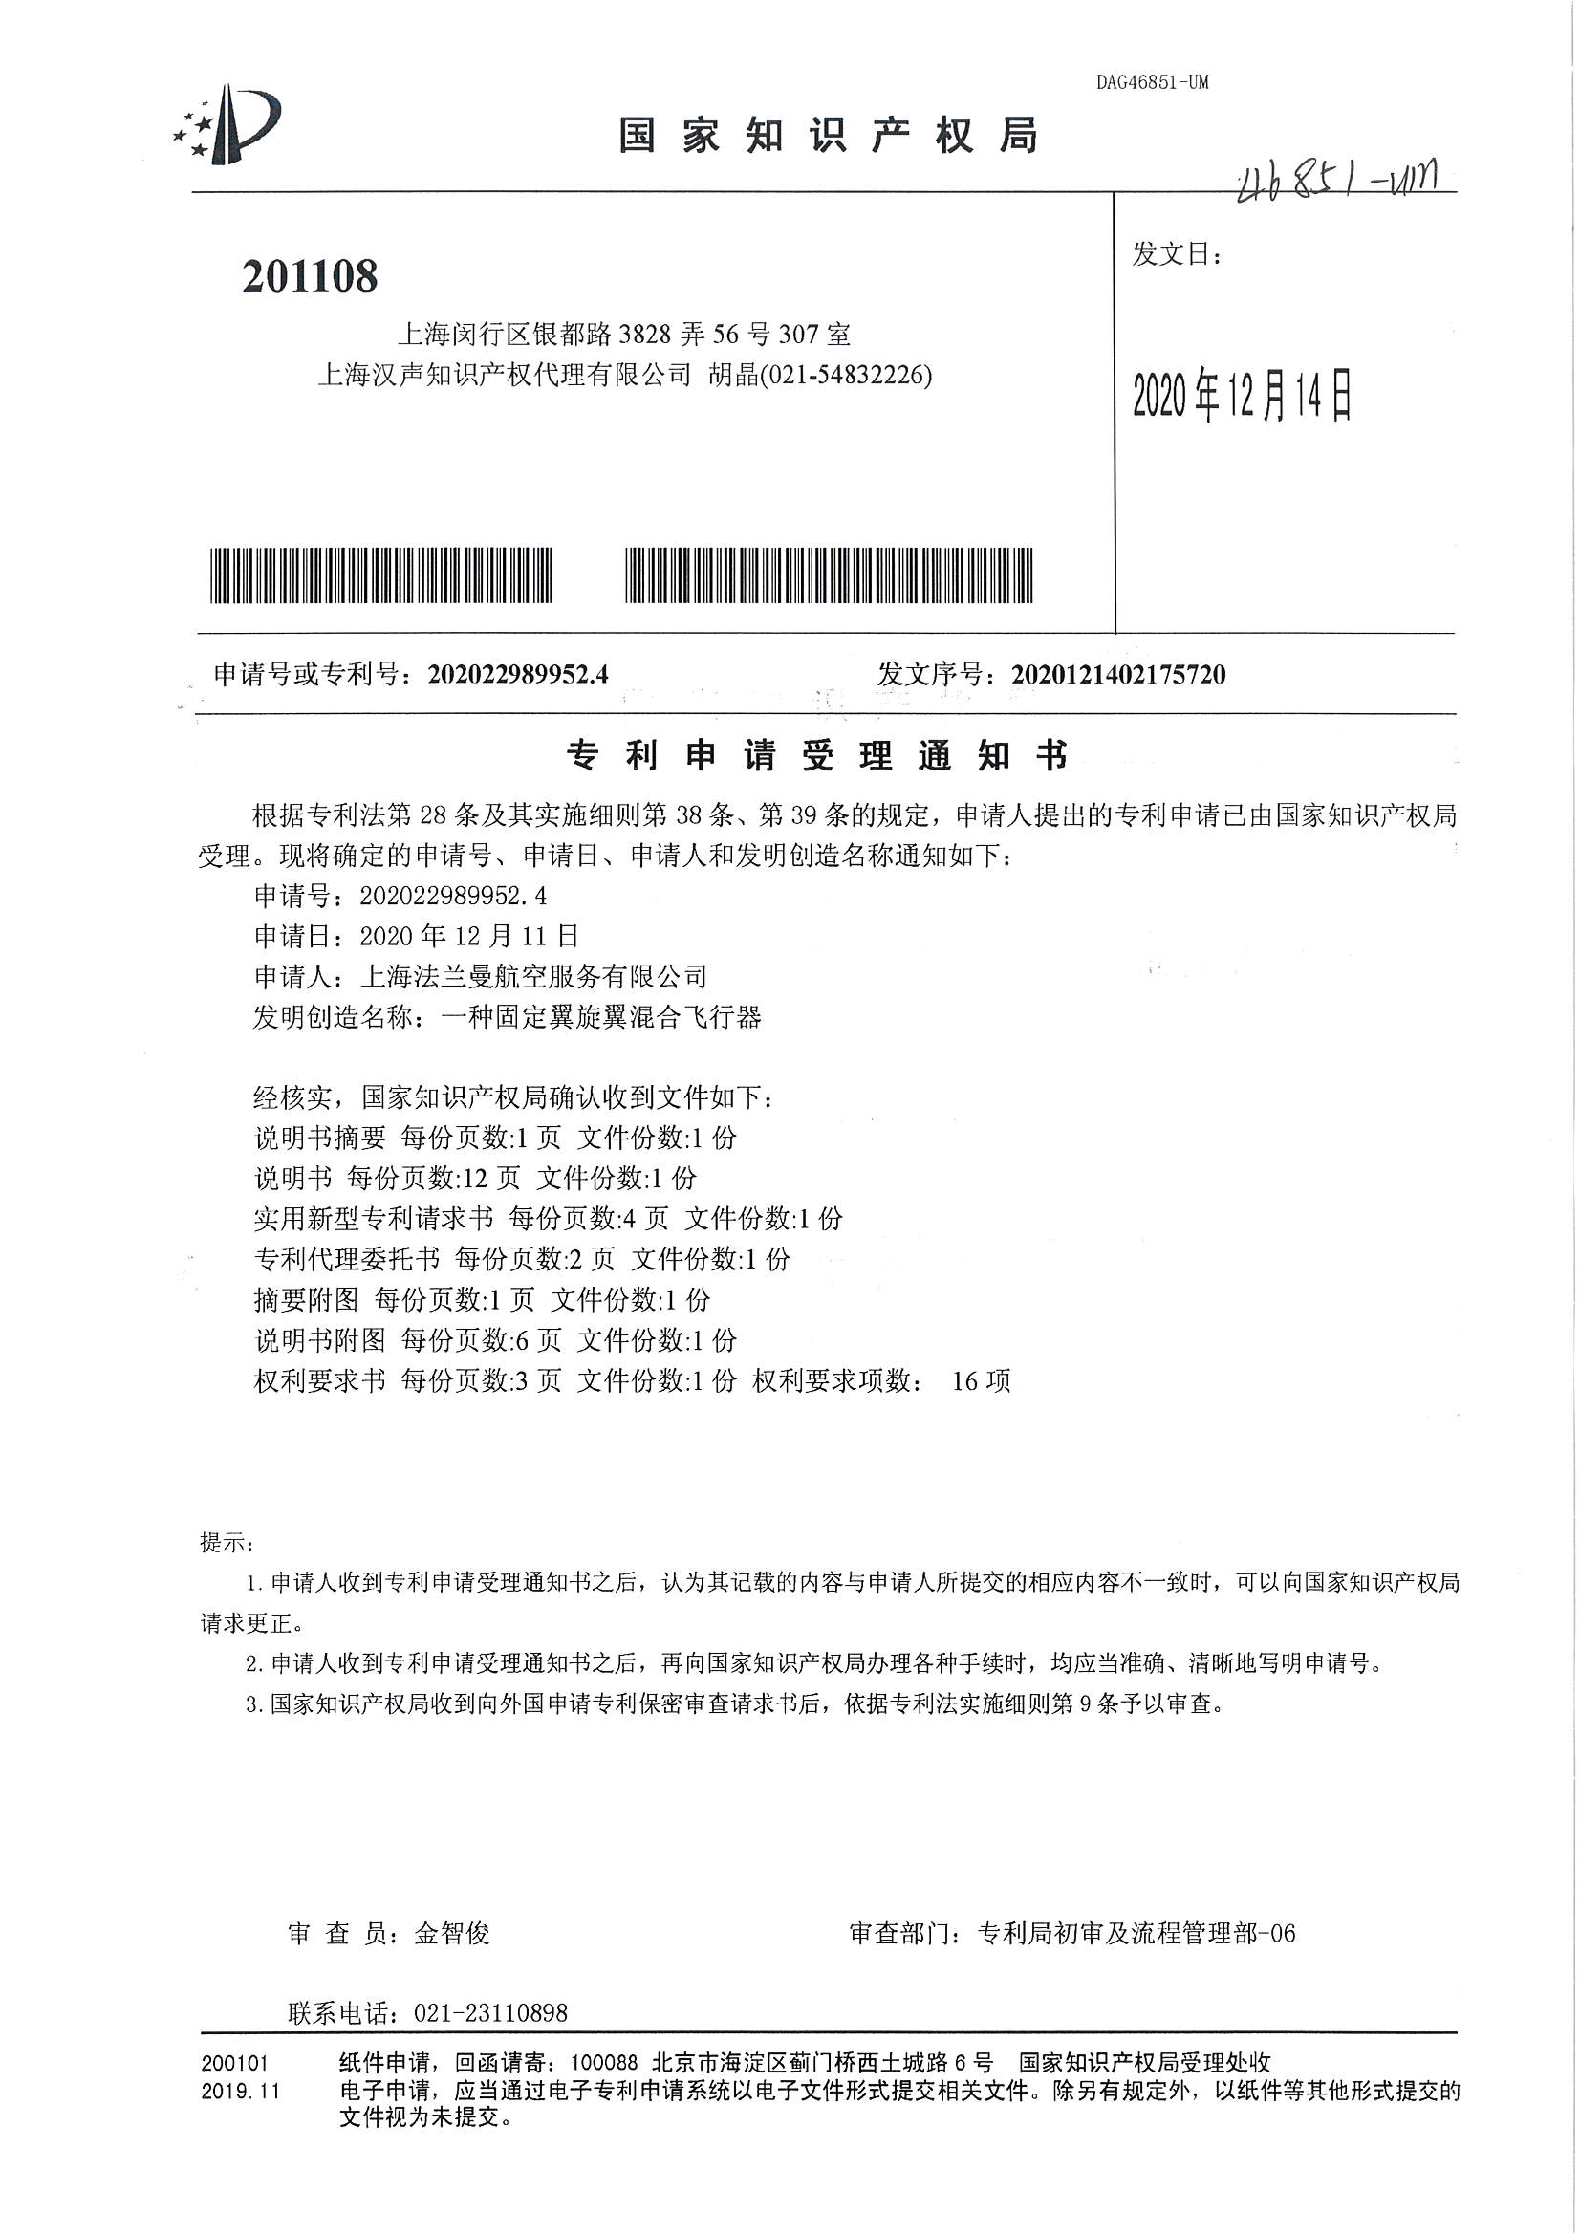
核心技术
Core Technology
专利的意义：
探索从现有机型最快实现垂直起降功能的技术路径。
专利的应用方向：
自持专利开发垂直起降机型。
专利技术可提供给现有固定翼机制造商，为其提供升级到垂直起降机型的改造方案，使其完成产品迭代。
1
完全自主 知识产权
2
符合国家 适航标准
3
FLYMAN
Jason Wu 吴斌
Tel: +86 139-1637-3646
Email: jasonwu332@yahoo.ca
固定翼 垂直起降

Slide 12
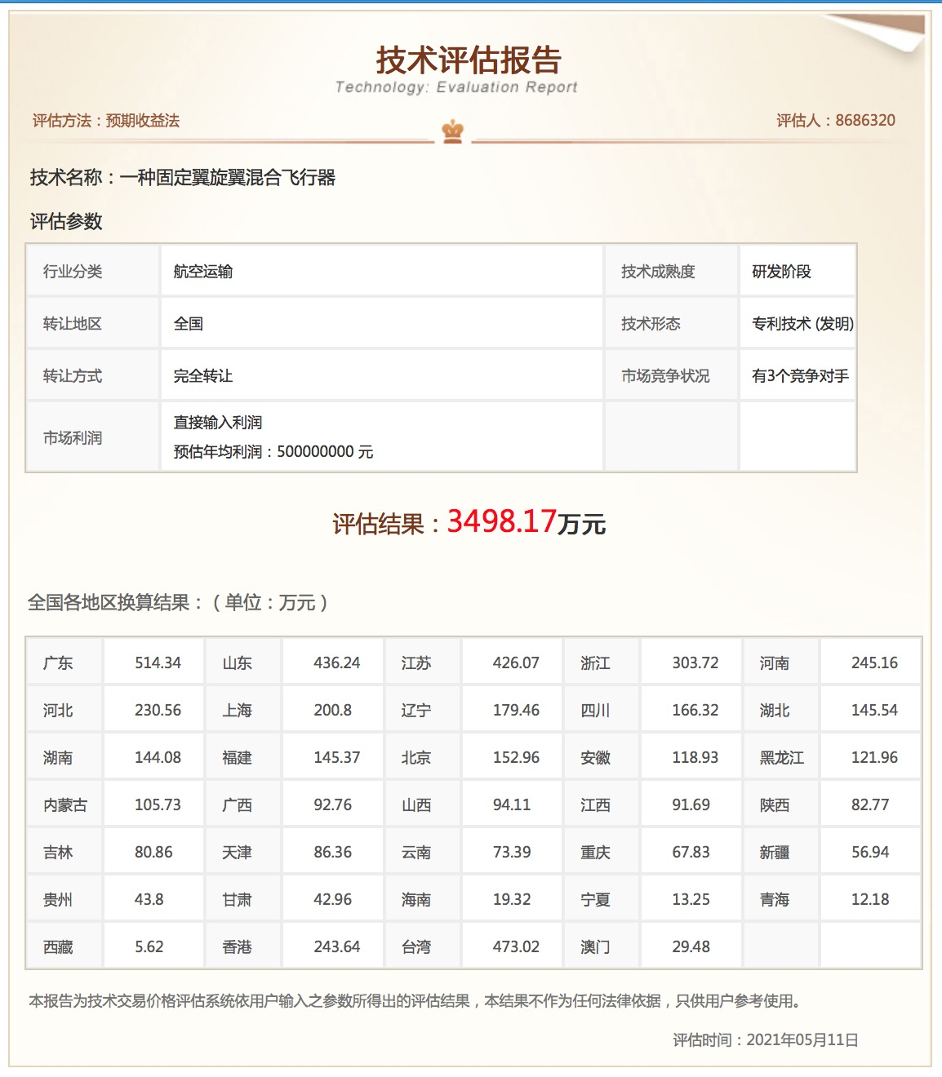
核心技术
Core Technology
FLYMAN
Jason Wu 吴斌
Tel: +86 139-1637-3646
Email: jasonwu332@yahoo.ca

Slide 13
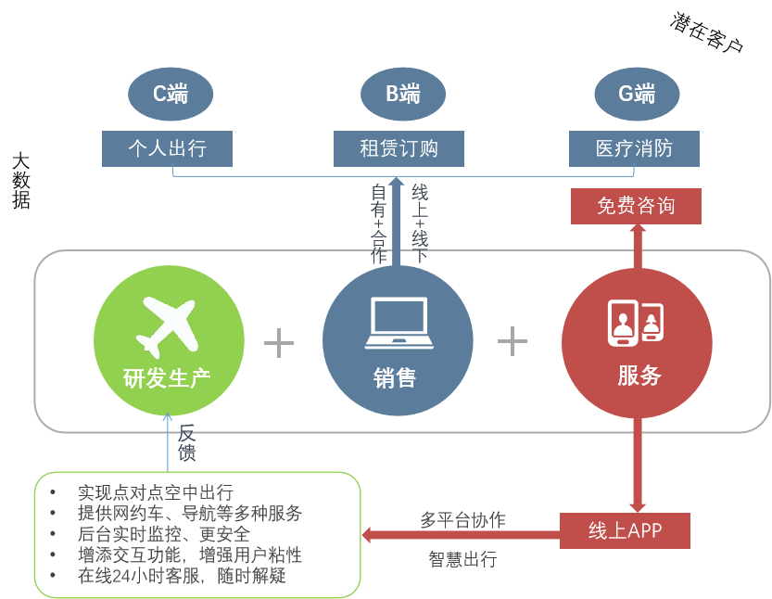
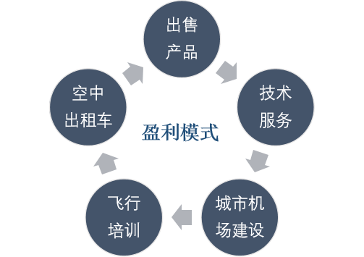
商业模式
Business Model
FLYMAN
Jason Wu 吴斌
Tel: +86 139-1637-3646
Email: jasonwu332@yahoo.ca
盈利模式：
盈利渠道多源，随产品升级可扩展更多变现可能。

Slide 14
市场空间
Market Capacity
摩根士丹利对全球UAM市场的分析
FLYMAN
Jason Wu 吴斌
Tel: +86 139-1637-3646
Email: jasonwu332@yahoo.ca
摩根士丹利报告，到2040年，全球UAM市场将达到1.5万亿美
元，中国市场将以4311.49亿美元占近30%的全球份额。
2025 | 有3000架飞行汽车投入使用（罗兰贝格）
2030 | 全球UAM产业规模达152亿美元（毕马威）
2040 | 全球将以46%的年复合增长率达43万架飞行汽 车（Frost&Sullivan咨询公司）
来源：北京丝翼通航
据asdnews网站2020年8月19日刊文，在预测期内，全球超轻 型和轻型飞机市场将从2020年的55亿美元增长到2030年的 116亿美元，复合年增长率为7.7%。

Slide 15
政策支持
Supporting Policy
国际政策梳理
中国
我国一直在加大放开通用航空领域的管制。近期，国务院发布文件，将城市空中交通升级为国家战略，为国内行业释放重大利好。
日本
2019年，政府公布一份研发计划路线图草案，预计飞行汽车将在2020年用于休闲运输,2030年用于城 市交通。
欧盟
2019年，欧盟航空安全局（EASA）发布针对新型VTOL的适航审定框架 文件。
FLYMAN
Jason Wu 吴斌
Tel: +86 139-1637-3646
Email: jasonwu332@yahoo.ca
美国
美国航空航天工业协会（AIA）发布的《航宇和防务的未来：愿景2050》报告指出，“城市空中交通的实体基础设施”是未来需取得重大进展的领域之一。
韩国
2020年，发布UAM规划方案。计划2022开始完善相关法规，开辟飞行航线，并于2025年前在首尔建设起降站点。

Slide 16
国内同行分析
Domestic Peer Analysis
行业痛点：由于电池能量密度不足，造成纯电动飞机飞行距离与续航时间都短，增重明显
同行分析
企业 | 法兰曼 | 吉利 |  | 亿航 | 小鹏
飞行器型号 | FLYMAN垂直起降飞机 | TF-1 | TF-2A | 184、216 | 旅航者T1
动力 | 油电混合，最大飞行 距离可达550km | 燃油，但无法兼顾 轻车及耐撞的特点 | 纯电动，有效航程 及续航时间不足 | 纯电动，有效航程 及续航时间不足 | 纯电动，有效航程 及续航时间不足
起降方式 | 垂直起降与滑跑起降 两种方式，更安全 | 滑跑起降，需滑跑 场地 | 垂直起降 | 垂直起降 | 垂直起降
适航性 | 最大起飞重量不超过 700kg，更易取得TC、 PC | 无相应的适航标准， 无法取证 | 重量超1.2t，取证 困难 | 无相应的适航标准， 无法取证 | 无相应的适航标准， 无法取证
FLYMAN
Jason Wu 吴斌
Tel: +86 139-1637-3646
Email: jasonwu332@yahoo.ca

Slide 17
战略规划
Strategic Planning
2025年
VTOL取得TC和PC，实现量产及销售
2024年
FLYMAN
Jason Wu 吴斌
Tel: +86 139-1637-3646
Email: jasonwu332@yahoo.ca
自旋机实现量产销售
LSA实现量产销售
VTOL取得实验类认证
2023年
2022年
LSA年底力争取得TC和PC
自旋机取得TC和PC
2021年
完成1:1LSA样机生产
完成LSA设计图纸绘制
完成自旋机1:1样机生产
通过分步实施的技术路径，使整个项目的落地具有更强的确定性，同时缩短商业化周期。

Slide 18
未来销售预测
Future Sales Forecast
目标销售预测
收入预测图（单位：万元）
年份 | 2024 | 2025 | 2026 | 2027 | 2028
销售目标（架） | 36 | 56 | 230 | 860 | 2400
市场预计销售收入（万元） | 4140 | 14260 | 50600 | 174150 | 453600
——预计2024年实现项目商业化，2025年实现项目盈利

Slide 19
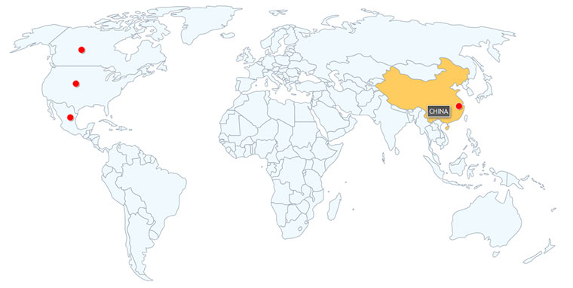
未来销售预测
Future Sales Forecast
目标销售市场
中国：
鉴于中国富豪人数的高速增长，已经具备了足够的购买力，将成为私人飞机的主要潜在客户。
美国：
鉴于该国通用航空空域开放性高，市场较成熟，无需进行市场培育，故将作为首要的海外销售市场。
加拿大：
鉴于该国地广人稀，基础公路网的建设经济性差，建设周期长，本项目可以作为公路交通网络不发达区域的重要补充，故也将作为主要的海外销售市场。
其他地区（南美洲及非洲）：
鉴于该地区地广人稀，且土地多为私有制，不利于建设公路网的条件，本项目可以为该地区交通出行的重要解决方案。

Slide 20
本轮融资需求
Current Financing Demand
本轮融资计划
本轮资金用途
FLYMAN
Jason Wu 吴斌
Tel: +86 139-1637-3646
Email: jasonwu332@yahoo.ca
融资计划
融资阶段 | 估值 | 募集资金 | 出让股份 | 资金用途 | 时间节点
A轮融资 | 1亿元 | 1000万元 | 10% | 进行垂直起降固定翼飞机与固垂机1：1原型机的研发制造 | 18个月

Slide 21
梦想引领未来
创始人：吴斌
Tel：+86 139-1637-3646
Email: jasonwu332@qq.com
上海法兰曼航空服务有限公司

